Slide 1

COLEÇÃO DE BANNERS SOBRE A NATUREZA 01
POESIAS E MENSAGENS
CRIAÇÃO NORMA APARECIDA SILVEIRA DE MORAES
DIVULGAÇÃO
NORMA APARECIDA SILVEIRA DE MORAES
WWW.SERGRASAN.COM
CLIQUE PARA MUDAR

Slide 2
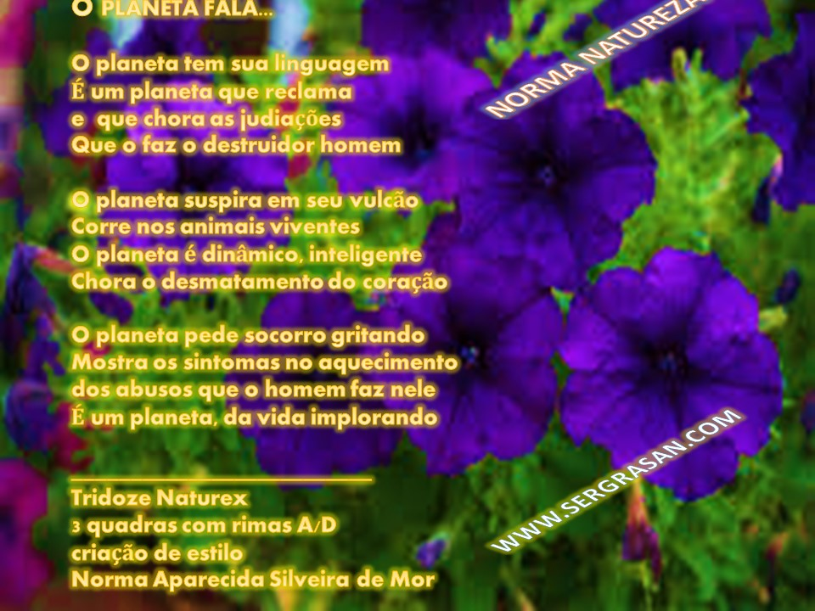

Slide 3


Slide 4
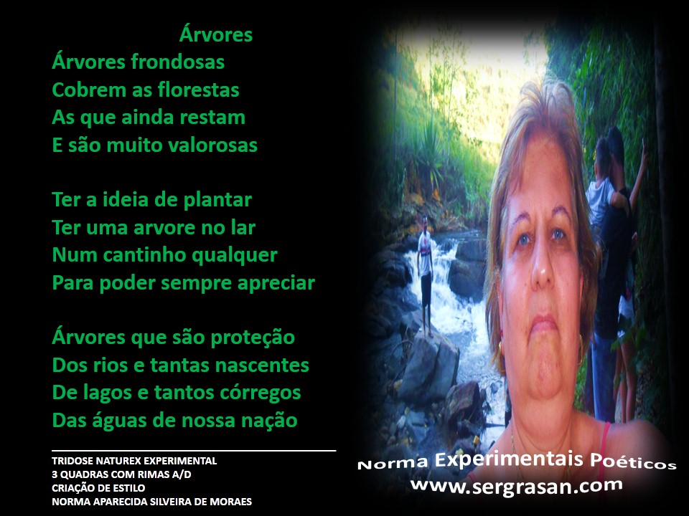

Slide 5
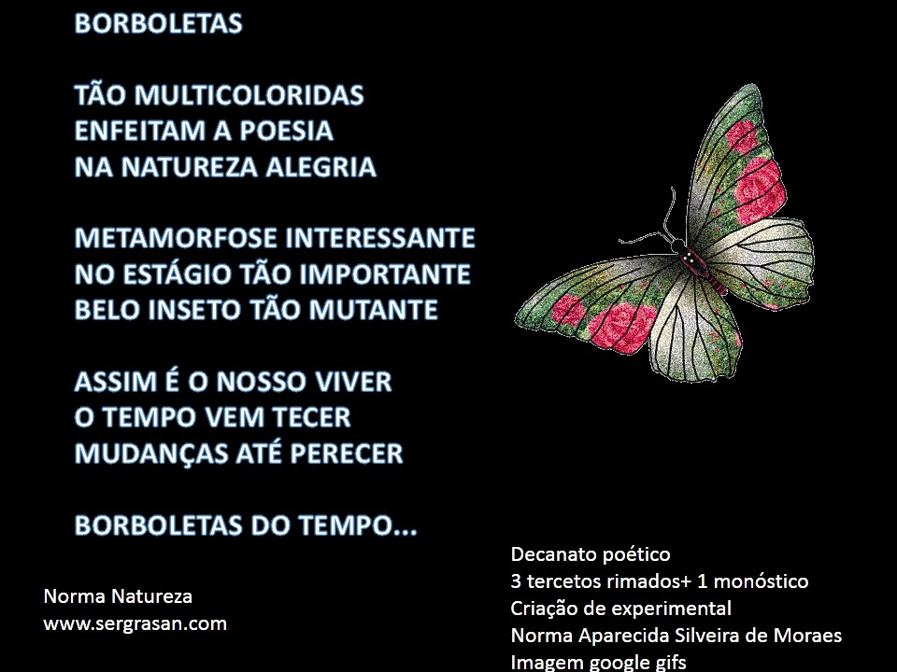

Slide 6
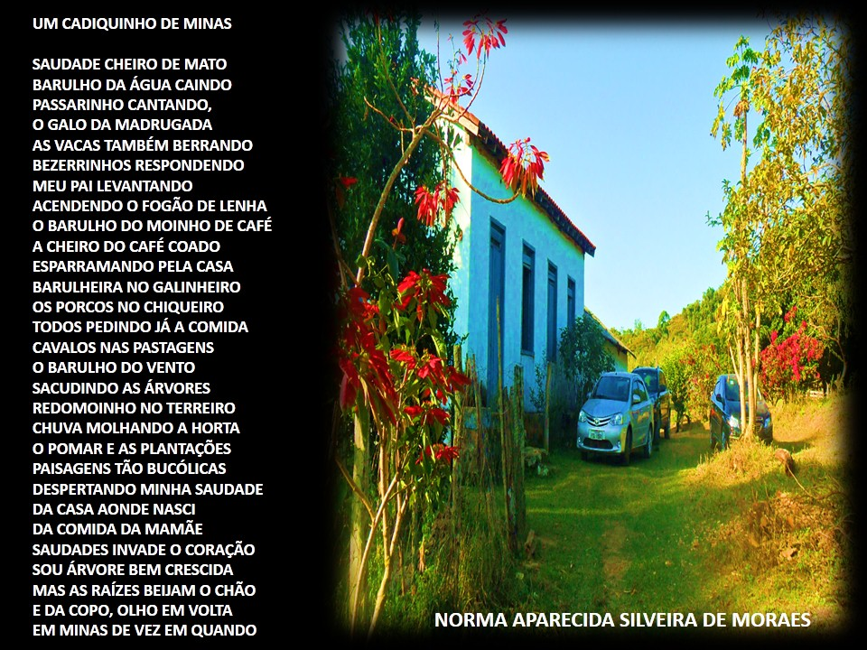

Slide 7


Slide 8
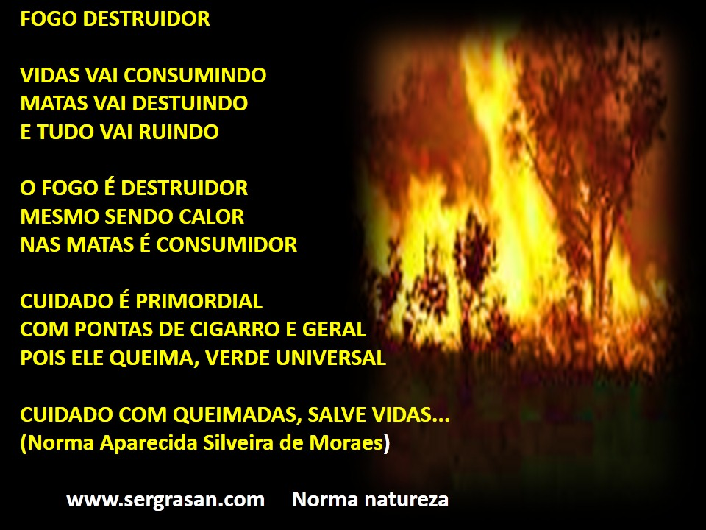

Slide 9


Slide 10


Slide 11


Slide 12


Slide 13
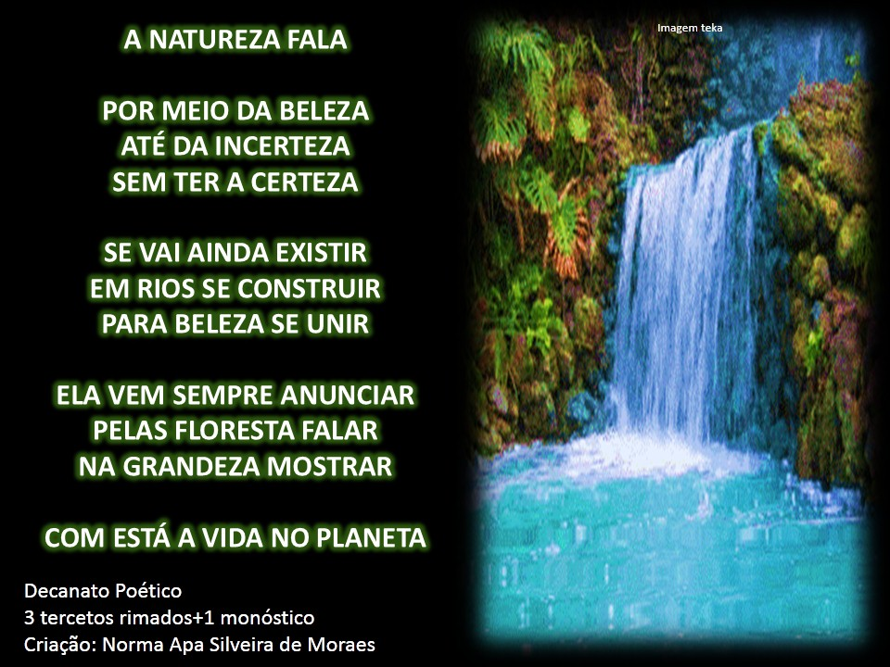

Slide 14


Slide 15


Slide 16


Slide 17
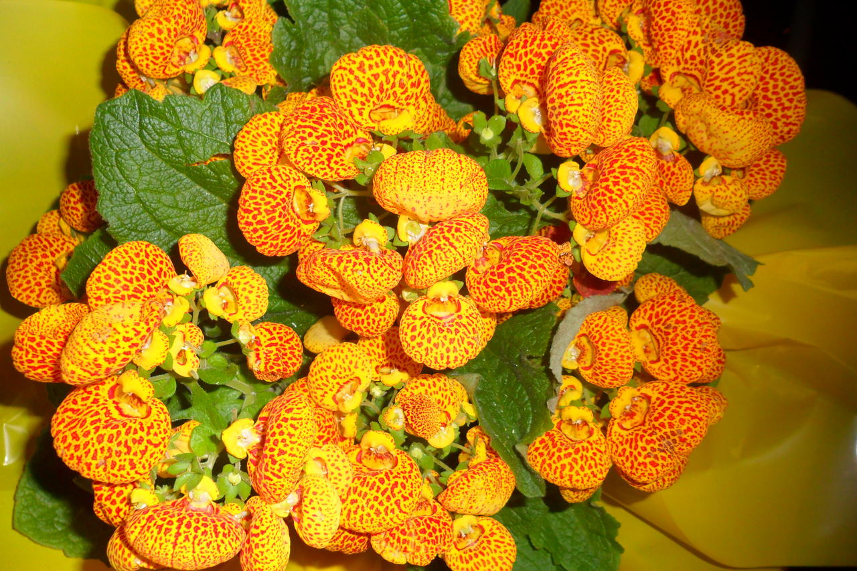
COLEÇÃO DE BANNERS SOBRE A NATUREZA 01
POESIAS, MENSAGENS E
FORMATAÇÃO
NORMA APARECIDA SILVEIRA DE MORAES
MÚSICA:
COQUEST OF PARADISE
DIVULGAÇÃO
NORMA APARECIDA SILVEIRA DE MORAES
WWW.SERGRASAN.COM

